Slide 1
Chương 4. Kĩ thuật điện

Slide 2
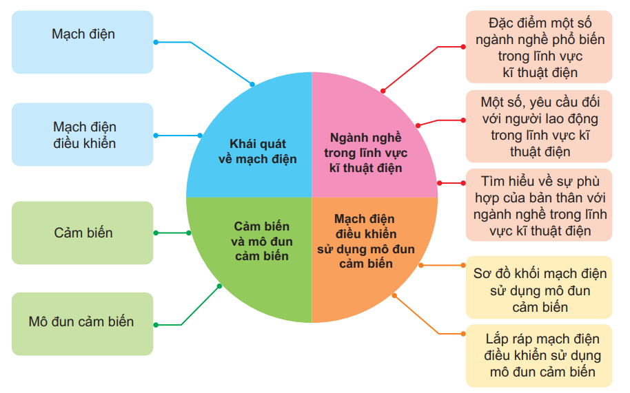
Cấu trúc các bài
2 tiết
Bài 14
Bài 17
5 tiết
2 tiết
Bài 15
Bài 16
2 tiết

Slide 3
Đặc điểm nội dung
Mở rộng, phát triển dựa trên những nội dung, kiến thức về điện và đồ dùng điện ở CN 6.
Phù hợp với vốn kinh nghiệm HS đã có từ việc sử dụng một số đồ dùng điện hàng ngày.
Liên hệ với kiến thức của môn KHTN về năng lượng ở CN6 và về điện (dòng điện, mạch điện) ở CN8.

Slide 4
Trọng tâm
Phát triển NL nhận thức và giao tiếp công nghệ
Khái quát về mạch điện và mạch điện điều khiển; Cảm biến và mô đun cảm biến
Phát triển NL sử dụng và đánh giá Công nghệ
Lắp ráp được một số mạch điện điều khiển đơn giản sử dụng mô đun cảm biến
Góp phần phát triển NL GQVĐ và sáng tạo
Ứng dụng các mạch điện điều khiển sử dụng mô đun cảm biến trong gia đình
Thúc đẩy GD Hướng nghiệp
Đánh giá được sự phù hợp của bản thân đối với những ngành nghề thuộc lĩnh vực kĩ thuật điện.

Slide 5
Mạch điện & mạch điện điều khiển
Mạch điện
Mạch điện điều khiển

Slide 6
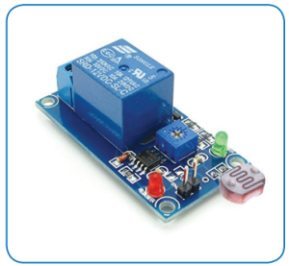
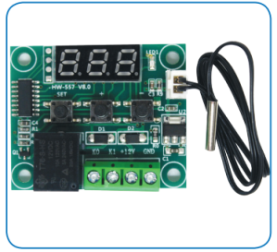
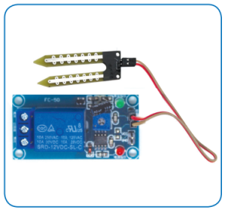
Cảm biến và mô đun cảm biến
Cảm biến
Mô đun cảm biến

Slide 7
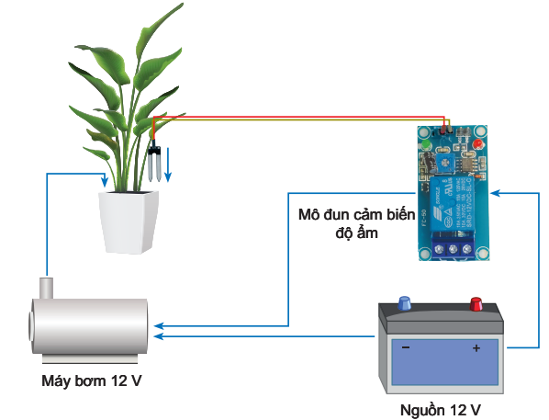
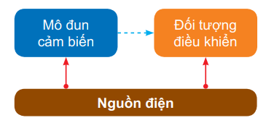
Mạch điện điều khiển sử dụng mô đun cảm biến
Mô hình ứng dụng
Sơ đồ khối

Slide 8
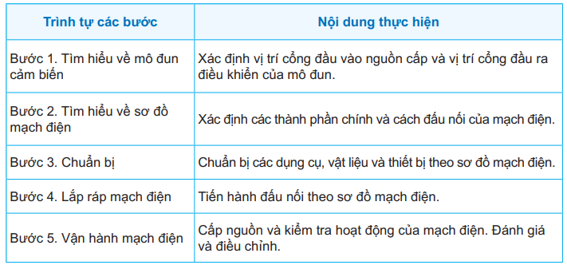
Lắp ráp mạch điều khiển sử dụng mô đun cảm biến

Slide 9
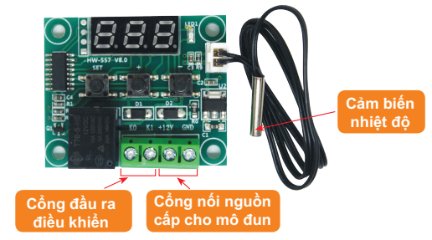
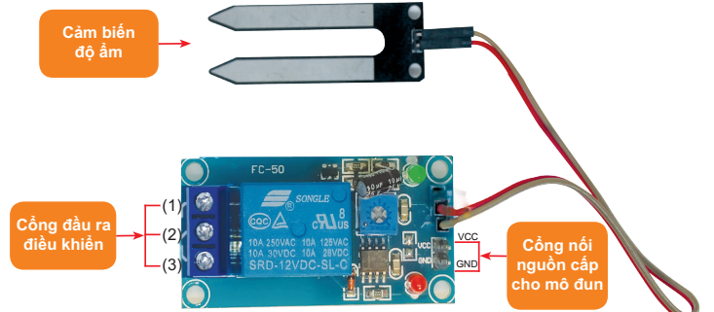
Tìm hiểu về mô đun

Slide 10
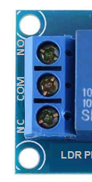
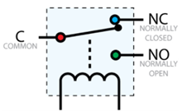
Cổng đầu ra
Cổng NO – (1) : Cổng thường mở
Cổng COM – (2) : Cổng chung
Cổng NC – (3): Cổng thường đóng

Slide 11
Cổng nối nguồn
Cổng Vcc (+12V): Nối với cực dương (+) của nguồn
Cổng GND: Nối với cực âm (-) của nguồn.
Nguồn 12V

Slide 12
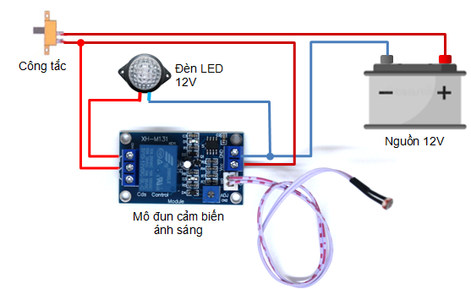
Tìm hiểu về sơ đồ lắp mạch

Slide 13
Nối nguồn cấp cho mô đun
Công tắc
Nguồn 12V
Mô đun cảm biến
ánh sáng

Slide 14
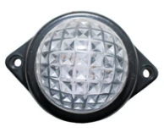
Nối đối tượng điều khiển với mô đun
Công tắc
Đèn LED
12V
Nguồn 12V
Mô đun cảm biến
ánh sáng

Slide 15
Một lưu ý khi lắp
Nối đúng nguồn cấp cho mô đun:
Đúng mức điện áp nguồn nuôi (12V/ 9V/5V)
Đúng cực (+) và (-)
Nối cổng đầu ra điều khiển:
Nối với COM và với NO
Hoặc nối với COM và với NC

Slide 16
Chương 5. THIẾT KẾ KĨ THUẬT
Bài 18. Giới thiệu về thiết kế kĩ thuật 3 tiết
Bài 19. Các bước cơ bản trong thiết kế kĩ thuật 2 tiết
Bài 20. Dự án: Thiết kế hệ thống tưới cây tự động 3 tiết

Slide 17
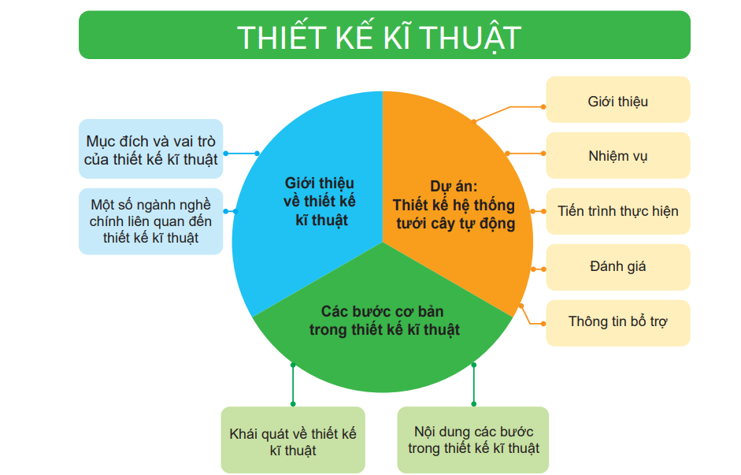
Cấu trúc các bài
3 tiết
Bài 18
Bài 20
3 tiết
Bài 19
2 tiết

Slide 18
Đặc điểm nội dung
Mở rộng, phát triển dựa trên những nội dung, kiến thức về thiết kế kĩ thuật ở cấp tiểu học
Phù hợp với vốn kinh nghiệm HS đã có từ việc tiếp xúc, sử dụng, cải tiến và sáng tạo một số sản phẩm công nghệ, đồ chơi, sản phẩm tiêu dùng hàng ngày.
Vận dụng kiến thức của các chương trước cùng kinh nghiệm học tập để giải quyết vấn đề thực tiễn

Slide 19
Trọng tâm
Phát triển NL nhận thức và giao tiếp công nghệ
Khái quát về thiết kế kĩ thuật và nghề nghiệp có liên quan
Phát triển NL sử dụng và đánh giá Công nghệ
Lập được bản vẽ của sản phẩm
Góp phần phát triển NL GQVĐ và sáng tạo
Ứng dụng các công cụ, phương tiện công nghệ để giải quyết vấn đề thông qua thực hiện hiệu quả các bước của qui trình TKKT
Thúc đẩy GD Hướng nghiệp
Đánh giá được sự phù hợp của bản thân đối với những ngành nghề thuộc lĩnh vực thiết kế kĩ thuật.
Lựa chọn, gia công được vật liệu và làm được nguyên mẫu
Đánh giá sản phẩm

Slide 20
Vấn đề xuất phát từ thực tiễn
Cần thiết:
Dạy HS biết phát hiện vấn đề
Cho biết ý nghĩa của việc giải quyết vấn đề
Thúc đẩy động lực giải quyết vấn đề
Tạo điều kiện thuận lợi để HS học tập qua giải quyết vấn đề

Slide 21
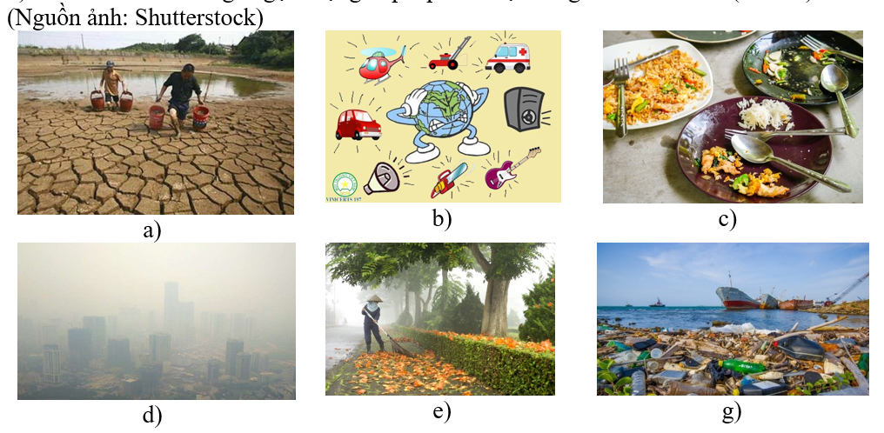
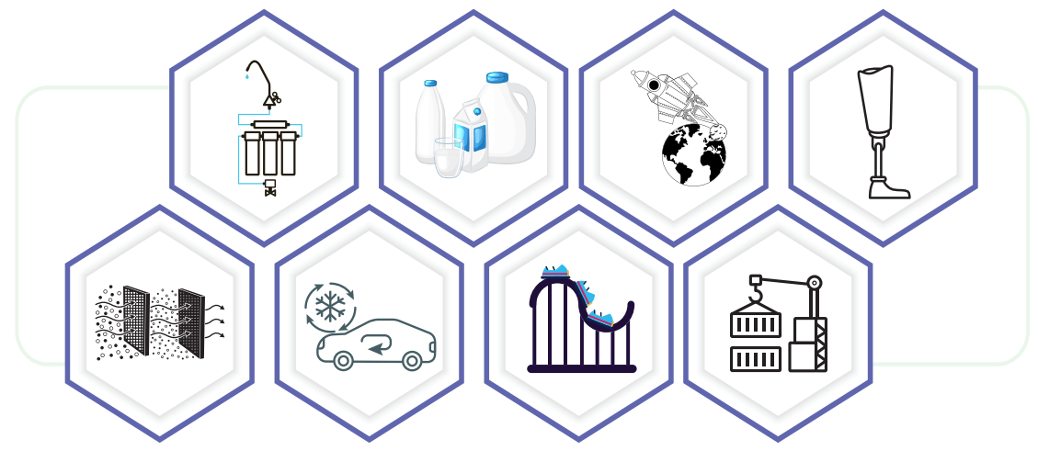
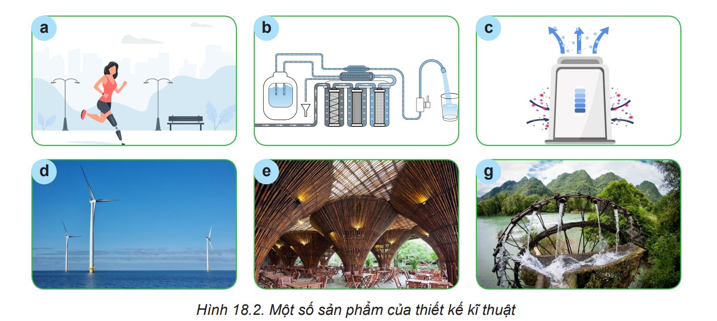
Vấn đề xuất phát từ thực tiễn
“Mở cửa sổ” để phát hiện vấn đề
Thấu hiểu sự bất tiện, khó khăn
Mong muốn cải tiến sản phẩm cũ
Đề xuất mới

Slide 22
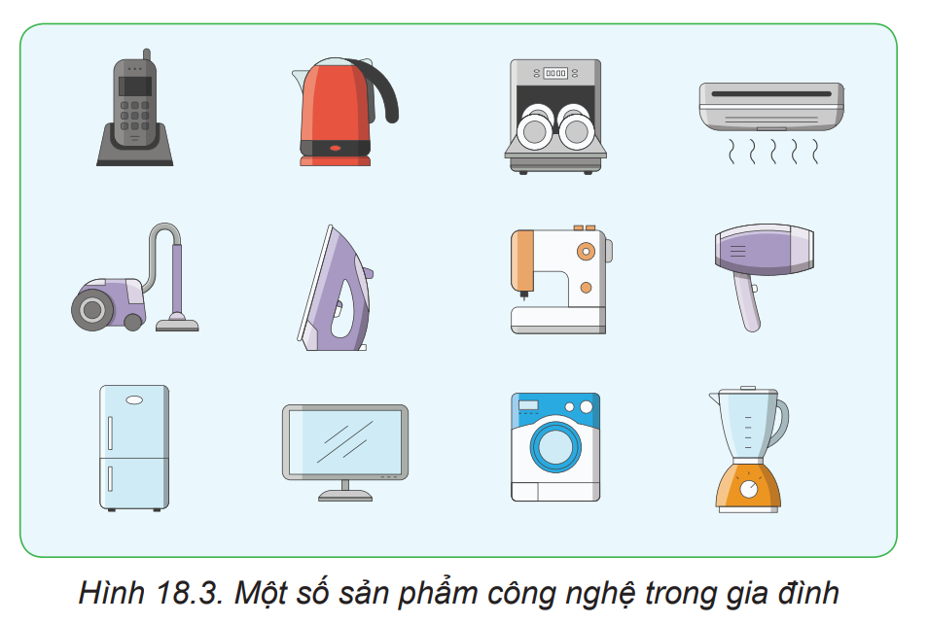
Giải pháp công nghệ là kết quả của qui trình thiết kế kĩ thuật (EDP)
Nắm rõ qui trình
Thực hiện đủ bước
Trải nghiệm sâu các bước
Tư duy liên môn, sáng tạo
Thực hành thuần thục
Sử dụng công nghệ hỗ trợ hiệu quả

Slide 23
Dự án thiết kế kĩ thuật ở trường học
Khai thác SGK hiệu quả
Khai thác tiềm năng HS tối đa
Gần gũi với học sinh
Phù hợp với địa phương và lớp học
Có tính linh hoạt và độ tùy chỉnh cao
Giúp HS hướng nghiệp

Slide 24
Một lưu ý khi thực hiện dự án
Giới thiệu dự án:
Có thể giới thiệu và nêu nhiệm vụ của dự án từ bài 18, sau phần “I. Mục đích và vai trò của thiết kế kĩ thuật”
Có thể cho HS đề xuất thêm một đến hai dự án khác để lựa chọn thực hành qui trình thiết kế, phù hợp với thực tiễn cấp thiết của địa phương và lớp học.

Slide 25
Một lưu ý khi thực hiện dự án
Thực hiện và đánh giá dự án, đánh giá HS:
Khuyến khích HS thực hiện đủ các bước của qui trình thiết kế và lập kế hoạch rõ ràng
Đánh giá HS tại nhiều thời điểm, nhiều nội dung, nhiều kĩ năng khác nhau. Cho HS cơ hội cùng GV xây dựng bảng tiêu chí đánh giá.
Đặc biệt, lưu ý HS viết nhật ký và ghi lại chân thực dữ liệu, kết quả của các bước thực hiện - nhất là bước thử nghiệm. Không cần “báo cáo đẹp”.
SAI HỎNG VÀ THẤT BẠI LÀ DỮ LIỆU VÀ BÀI HỌC QUÍ GIÁ!

Slide 26
Xin cảm ơn!

